Slide 1
اللقاحات الخاصة بجائحة كورونا
د . فراس محمد بشير الخشاب
كلية التربية للبنات / قسم علوم الحياة

Slide 2
اللقاحات الخاصة بجائحة كورونا
اللقاح هو مستحضر بيولوجي، يقدم المناعة الفاعلة المكتسبة تجاه مرض معين. يحوي اللقاح بشكل نموذجي على وسيط يشبه الكائن المسبب للمرض، وغالباً يصنع من الأشكال المضعفة أو المقتولة للجرثوم، أو من سمومه، أو أحد بروتيناته السطحية. يُحرض هذا الوسيط الجهاز المناعي للجسم ليتعرف على هذا الجرثوم كمهدد له ويدمره، ويبقي لديه نسخة منه كي يستطيع الجهاز المناعي التعرف عليه ويحطمه بسهولة إذا هاجمه أي من هذه العضويات مرة أخرى. عملية تقديم اللقاح تدعى بعملية التلقيح.
Notes:
هذا هو السؤال الذي تجيب عليه تجربتك

Slide 3
انواع اللقاحات الخاصة بفيروس كورونا
1- الحامض النووي المرسال mRNA : فايزر موديرنا وغيرهم
2- الناقل الفايروسي : استرازينكا وسبوتنيك وجونسون
3- البروتينية : نوفافاكس ( ولقاح سانوفي وGSK بالمرحلة الثانية حالياً )
4- الفايروسات المعطلة : سينوفارم وسينوفاك

Slide 4
عدد الجرعات وطرق اخذ القاح
عدد الجرعات:
جرعة واحدة مثل جونسون وكانسينو الصيني
جرعتين مثل فايزر ومرديرنا واسترازينك
٣ جرعات مثل لقاح تطورة شركة Zydus الهندية
طرق حقن اللقاح:
عضلية: فايزر ، موديرنا ، استرازينكا ، سينوفارم
تحت الجلد : zyndus الهندي
فشركة altimmune الامريكية تقوم بتطوير لقاح على شكل Nasal spray بخاخ انفي
Notes:
لخص بحثك في نقاط من ثلاثة إلى خمسة.

Slide 5
تسلسل اللقاحات حسب الطلب عالمياً
1- استرازينكا حالياً متعاقدة على ٣ مليار جرعة
2- نوفافاكس متعاقدة على مليار و٤٠٠ مليون
3- فايزر مليار و٢٢٠ مليون
4- موديرنا ٨١٦ مليون
5- جونسون ٣٦٨ مليون

Slide 6
عدد الدول التي اقرت اللقاحات
عدد الدول التي اقرت اللقاحات:
استرازينكا ١٢٩ دولة
فايزر ٧٧ دولة
موديرنا ٣٧
سينوفارم ٢٩
سبوتنيك ٢٦
سينوفاك وجونسون فقط دولتين ...

Slide 7
عدد الجرعات المستهلكة بشكل تقريبي
موديرنا ٢٠٠ مليون جرعة
استرازينكا ١١٠ مليون
فايزر ١٠٥ مليون
جونسون فقط ٧ مليون جرعة تقريباً

Slide 9
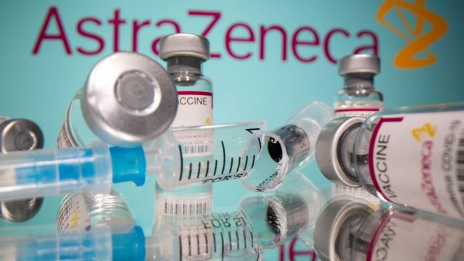
كيف يعمل لقاح "أوكسفورد (استرازينكا) البريطاني والسويدي:
اللقاح هو عبارة عن فيروس رشح عادي جرى تعديله وراثيا، وهو عادة ما يصيب قرود الشمبانزي، وقد جرى تعديل الفيروس لمنعه من إصابة الأشخاص، ولكي يحمل نماذج لجزء من فيروس كورونا.
وبمجرد حقنه يتعرف عليه جهاز المناعة في الجسم ويعتبره تهديدا فيحاول تدميره.
وعلى عكس لقاح "فايزر"، الذي يجب حفظه في درجة حرارة شديدة البرودة تصل إلى -70 درجة مئوية، يمكن تخزين لقاح "أوكسفورد" في ثلاجة عادية، وهذا يجعل من السهل توزيعه، لا سيما في الدول النامية.

Slide 10
كيف يعمل لقاح فايزر- بيوتنك الامريكي
وتعمل «بيونتك» على ما يسمى لقاح «RNA» ويحتوي على معلومات وراثية حول العامل الممرض، والذي ينتج منه الجسم بروتيناً يستخدمه الفيروس لدخول الخلايا. ويهدف التطعيم إلى تحفيز الجسم على إنتاج أجسام مضادة ضد هذا البروتين لاعتراض الفيروسات قبل دخولها إلى الخلايا وتكاثرها. وتشكل هذه البروتينات التي يستخدمها الفيروس لإصابة خلايا الجسم، هدفاً مغرياً للقاحات والعلاجات المحتملة.
ويستخدم اللقاح «مرسال الحمض النووي الريبي» (mRNA)، وهو مادة وراثية تقرأها خلايانا لصنع البروتينات؛ حيث تعمل هذه المادة على إنتاج أجسام مضادة ضد هذا البروتين لاعتراض الفيروسات قبل دخولها إلى الخلايا وتكاثرها. وسعت الشركة الأميركية للتغلب على هشاشة هذه المادة، وانهيار الجزيئات الخاصة بها بسرعة حال تعرضها لدرجة حرارة مرتفعة، عبر بناء شركة «فايزر» حاويات خاصة بها ثلج جاف، وأجهزة استشعار حرارية، وأجهزة تعقب لضمان إمكانية نقل اللقاحات عند -70 درجة مئوية، لحماية فاعلية المادة المستخدمة في اللقاح. ويتطلب لقاح «فايزر - بيونتك» حقنتين، يفصل بينهما 21 يوماً، لتنشيط جهاز المناعة جيداً، بما يكفي لمحاربة فيروس «كورونا». ونجح لقاح الشركة الأميركية في وقف الفيروس، من خلال الأجسام المضادة التي تلتصق بطفرات الفيروس التاجي وتميز الفيروس، للتدمير، وتمنع العدوى عن طريق منع الطفرات من الالتصاق بالخلايا الأخرى. ويتبع ذلك مرحلة قتل الخلايا المصابة، عن طريق تنشيط الخلايا العارضة نوعاً آخر من الخلايا المناعية يسمى الخلية التائية القاتلة، للبحث عن أي خلايا مصابة بفيروس «كورونا» وتدميرها، والتي تعرض شظايا البروتين الشائك على أسطحها

Slide 11
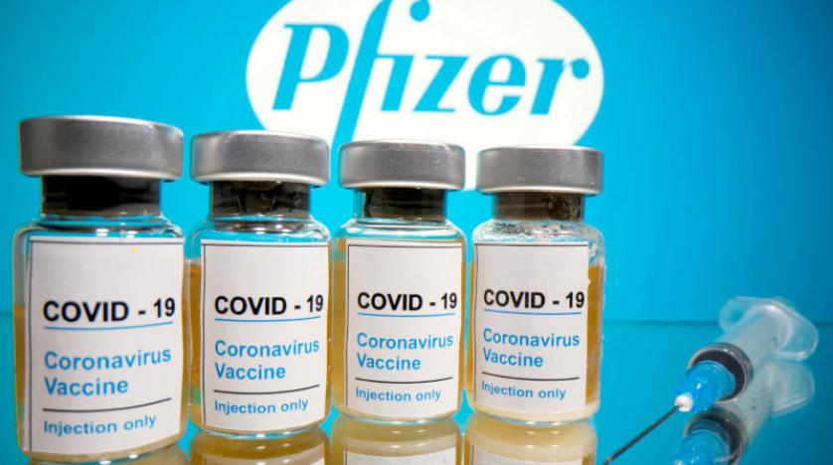
كيف يعمل لقاح فايزر- بيوتنك الامريكي
ونجح لقاح الشركة الأميركية في وقف الفيروس، من خلال الأجسام المضادة التي تلتصق بطفرات الفيروس التاجي وتميز الفيروس، للتدمير، وتمنع العدوى عن طريق منع الطفرات من الالتصاق بالخلايا الأخرى.
ويتبع ذلك مرحلة قتل الخلايا المصابة، عن طريق تنشيط الخلايا العارضة نوعاً آخر من الخلايا المناعية يسمى الخلية التائية القاتلة، للبحث عن أي خلايا مصابة بفيروس «كورونا» وتدميرها، والتي تعرض شظايا البروتين الشائك على أسطحها

Slide 12
كيف يعمل لقاح سينوفارم الصيني
ويعمل لقاح "سينوفارم" عن طريق دفع الجهاز المناعي للإنسان لصنع أجسام مضادة لفيروس كورونا، والتي ترتبط بالبروتينات الفيروسية، مثل ما يسمى بالبروتينات الشوكية التي ترصع سطح الفيروس.
ولإنتاج اللقاح، أحضر الباحثون في معهد بكين 3 أنواع من فيروس كورونا، من المصابين في المستشفيات الصينية، بالإضافة إلى فيروس متحور يستطيع التكاثر.
ولدى إنتاج الباحثين لمخزونات كبيرة من فيروسات كورونا، قاموا بصبّها بمادة كيميائية تسمى بيتا بروبيولاكتون، وقام المركب بتعطيل فيروسات كورونا عن طريق الارتباط بجيناتها، ولم يعد بإمكان فيروسات كورونا المعطلة التكاثر.
ثم قام الباحثون بسحب الفيروسات المعطلة وخلطها بكمية ضئيلة من مركب قائم على الألومنيوم كمادة مساعدة، لتحفز هذه المواد المساعدة جهاز المناعة لتعزيز استجابته للقاح.
يذكر أنه تم استخدام الفيروسات المعطلة لأكثر من قرن من الزمان، واستخدمها مبتكر لقاح شلل الأطفال في الخمسينيات من القرن الماضي، جوناس سالك، وهي من القواعد الأساسية للقاحات ضد عدد من الأمراض، بما في ذلك داء الكلب والتهاب الكبد (أ).

Slide 13
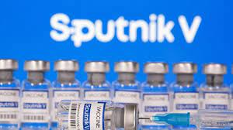
كيف يعمل لقاح سبوتنيك الروسي المضاد لفيروس كورونا
يتكون اللقاح من كائن حي مستضد او من المخطط الأول الخاص بإنتاج هذا المستضد يعمل على تدريب جهاز المناعة على تكوين الجسم المضاد له ، فاذا تلقى الجسم المستضد الحقيقي فانه يكون مهيأ لمواجهته .
فيتم في مرحلة أولى نزع جين التكاثر من الفيروس الذي يسبب العدوى و تكوين الناقل الذي سيتولى نقل المادة الجينية للفيروس الى الخلية ، فيقوم جسم الانسان اثر ذلك بتكوين الاجسام المضادة و تكوين مناعة ضده .
بالنسبة للقاح الروسي سبوتنيك فأنه يعتمد على نظام التطعيم ذي الناقلين ، في مرحلة أولى تم استخراج المادة الجينية لفيروس كورونا المستجد SARS-COV-2 "البروتين اس" و زرعه في مرحلة ثانية في الناقل للمادة الجينية الذي سيتولى ايصاله الى الخلية البشرية .في مرحلة التلقيح الأول يقوم الناقل الذي يحمل الجين "البروتين -اس" بالنفاذ الى الخلية فيقوم جسم الانسان بتصنيع هذا البروتين و بالتالي تكوين المناعة، و بعد مرور 21 يوما من التطعيم الأول يتناول جسم الانسان اللقاح الثاني و المتكون من ناقل غير معروف بالنسبة لجسم الانسان من الفيروسات الغدية سيحفز استجابة الجسم لمدة أطول و تم بالتالي استخدام النواقل القائمة على الفيروسات الغدية في المرحلتين: AD26 / AD 5.

Slide 14
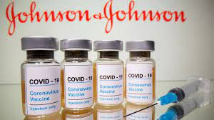
كيف يعمل لقاح جونسون اند جونسون الامريكي
يطلق على لقاح "جونسون آند جونسون" ما يعرف بـ"ناقلات الفيروس"، حيث أخذ الفريق الذي طوّر التطعيم فيروسا مضعفا "غديا" لديه 52 نمطا مصليا مختلفا، ويقومون باستبدال جزء صغير من تعليماته الجينية بجينات فيروس كورونا، أي بروتين "السارس- كوف- 2".
بعدها تقرأ الخلايا التعليمات الجينية اللازمة لصنع بروتين "سبايك"، ليلاحظ الجهاز المناعي البروتين "الدخيل"، ويوّلد أجساما مضادة، تحمي الشخص في حال تعرضه للفيروس في المستقبل.
وتعد نواقل الفيروسات الغدية آمنة تماما، والأكثر ملائمة للتحوير الجيني، إذ أن الناقل هو فيروس نزع منه جين التكاثر، ولذلك فهو لا يمثل خطرا على الجسم من ناحية العدوى.

Slide 15
الأعراض الجانبية لثمانية أنواع من لقاحات كورونا في جدول واحد

Slide 16
شكراً لحسن الاصغاء والمتابعة
عافانا الله واياكم من هذا الوباء
دمتم بخير

